Slide 1
РАСШИРЯЯ ГОРИЗНТЫ
Библиотка-филиал №3
пос. Белоозерский
20.09.2017

Slide 2
Notes:
В моей презентации-докладе я хочу рассказать о том, как изменилась работа нашей библиотеки в эпоху развития современных информационных технологий. Информационные технологии сегодня проникли во все сферы нашей жизни: это и компьютеры, телефоны, интернет, социальные сети, виртуальное общение и много другое. Наша библиотека, конечно, не может оставаться в стороне от этого. В этой сложной борьбе за читателя и любителя литературы и культуры библиотека расширяет свои горизонты, внедряя новые формы своей работы.

Slide 3
СОБЫТИЯ СОВРЕМЕННОЙ БИБЛИОТЕКИ
Масштабные
Интерактивные
Разносторонние
Notes:
В работе современной библиотеки главным образом хочется отметить значительный рост количества проводимых событий. Этот рост обусловлен необходимостью привлечения читателей и популяризацией литературы и чтения в целом. Чтобы отвечать современным требованиям читателей, изменилась форма проведения акций и событий, которые организует или в которых принимает участие наше библиотека: они стали более масштабными, интерактивными, разносторонними. Несколько примеров на слайдах.

Slide 4
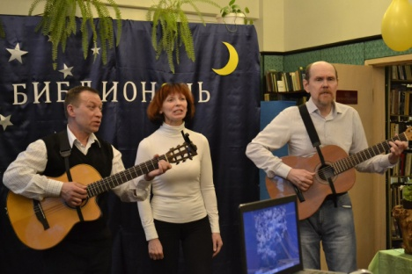
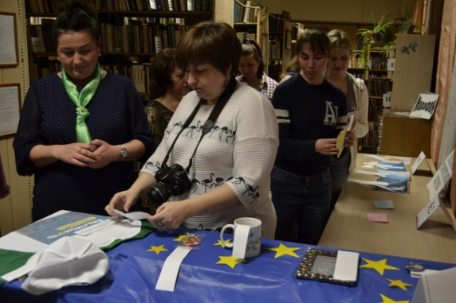
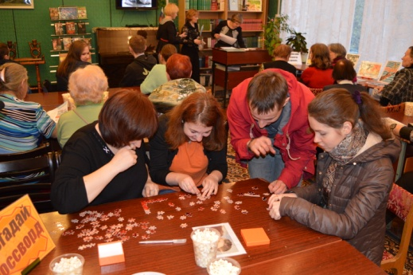
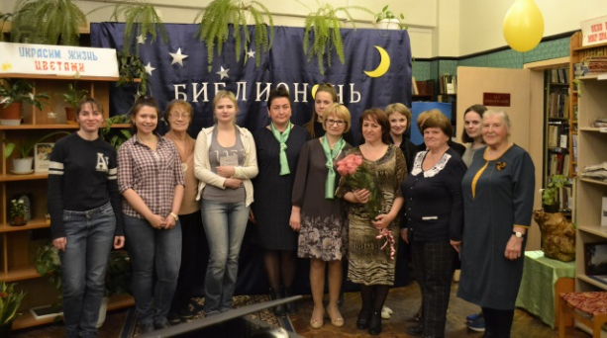
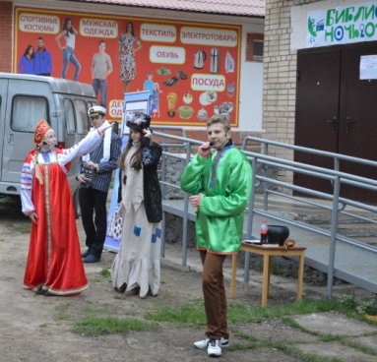
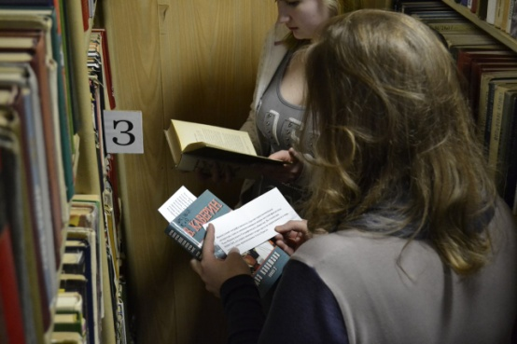
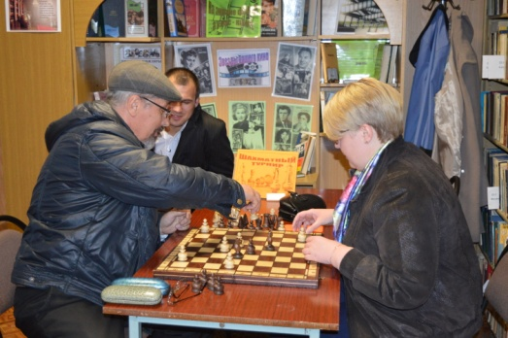
БИБЛИОНОЧЬ
Notes:
Программа уже ставшей традиционной «Библионочи» включает в себя большое количество различных активностей. Это не только встречи с поэтами и писателями, творческими коллективами, но и различные конкурсы, викторины, мастер-классы, игры, кафе-караоке. Количество гостей Библионочи достигало ста шестидесяти пяти (165) человек, а время проведения до 6 часов, и все это время было живым, интерактивным общением с читателями и гостями.

Slide 5
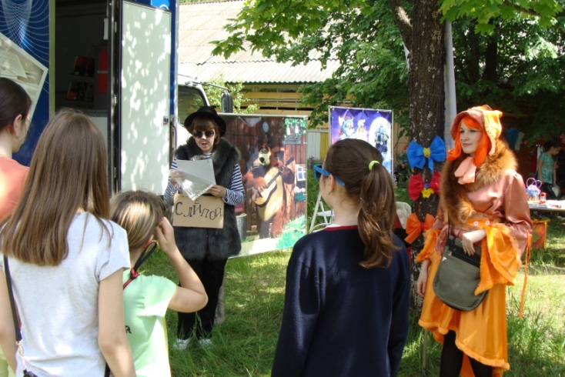
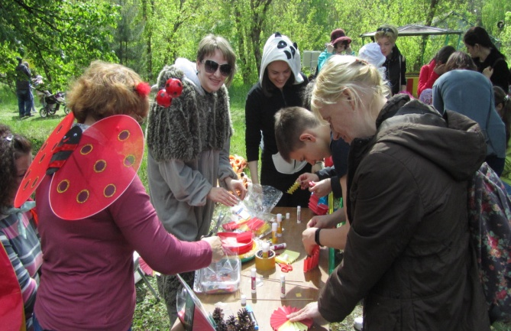
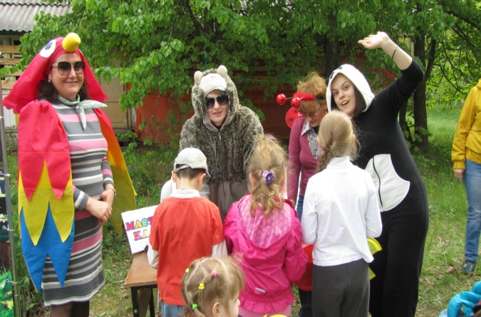
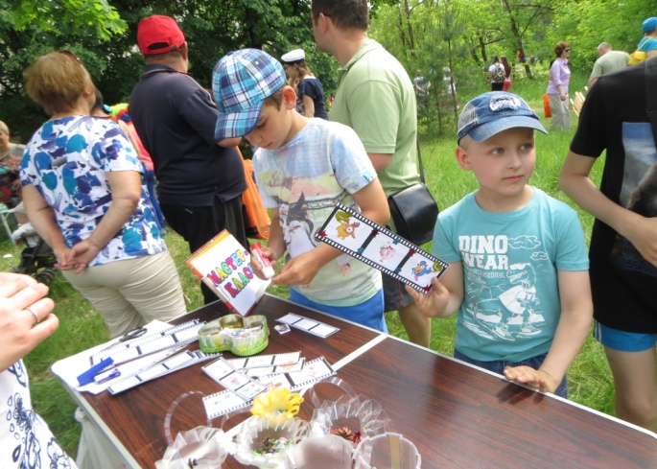
БЕЛОЕ ОЗЕРО
Notes:
Еще один пример, но уже выездного участия библиотеки – это ежегодный летний фестиваль «Белое озеро». Чем отличается наше участие? Наши игры, костюмированные представления и мастер-классы всегда пользуются большой популярностью у детей и взрослых гостей фестиваля.

Slide 6
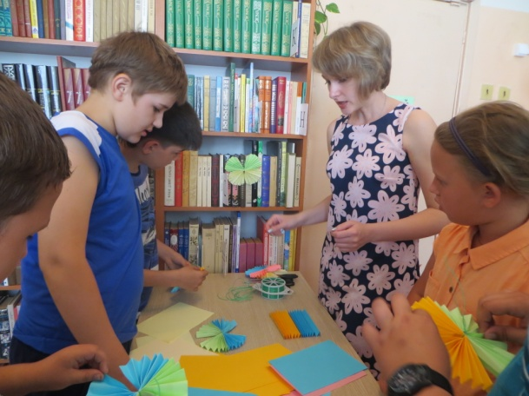
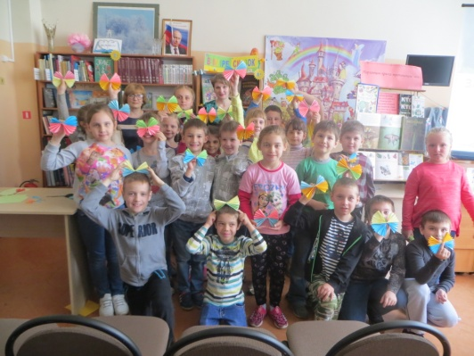
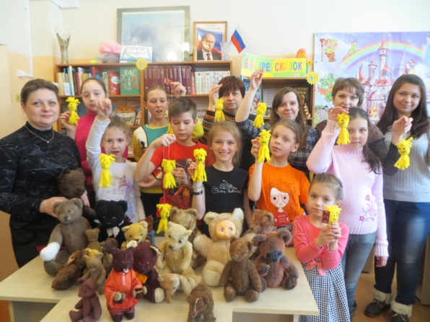
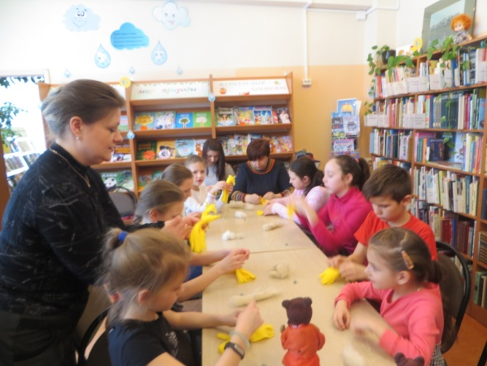
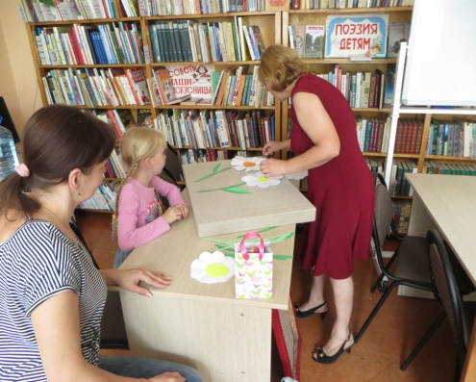
МАСТЕР-КЛАССЫ
Notes:
И еще один пример нового формата работы нашей библиотеки – это мастер-классы. В этом году было проведено уже 19 мастерклассов. Один из них был проведен мастером авторской игрушки Ириной Куликовой. Ирина – хозяйка и экскурсовод «музея любимой игрушки» в г. Коломне. Для наших читателей Ирина провела мастер-класс по созданию игрушек-осьминожек. В «ночь искусств», которая состоится 3 ноября, мы планируем пригласить мастера по плетению корзинок из газеты. Эта акция посвящена году экологии в России и проходит под лозунгом «вторая жизнь бумаги».

Slide 7
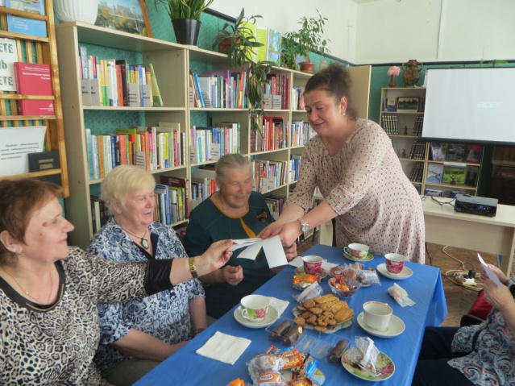
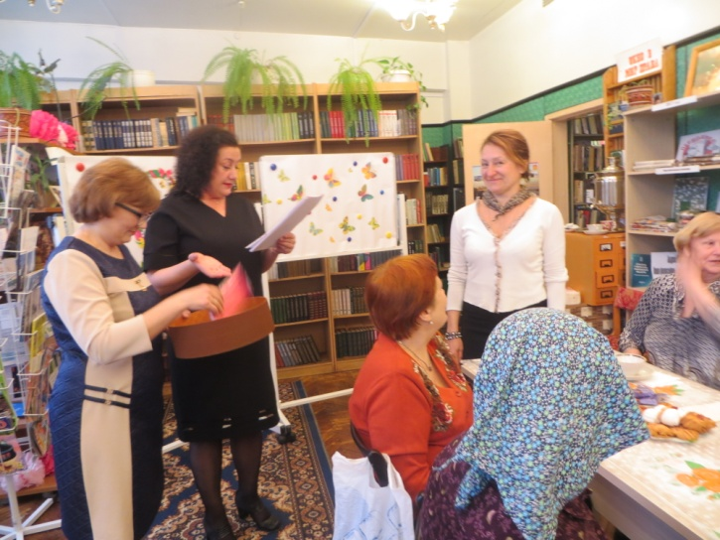
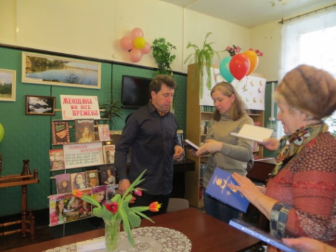
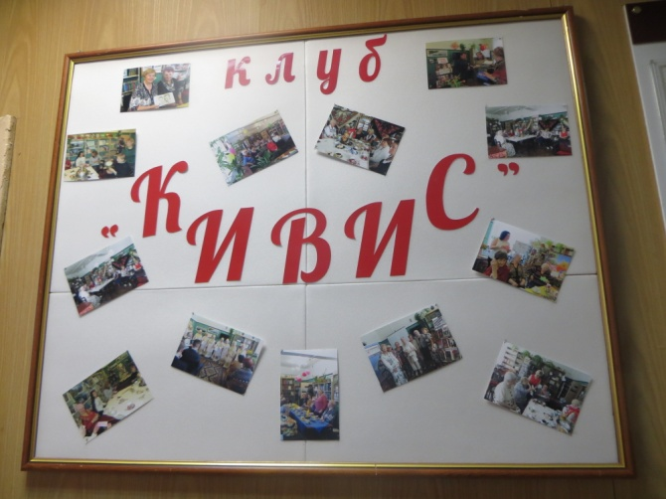
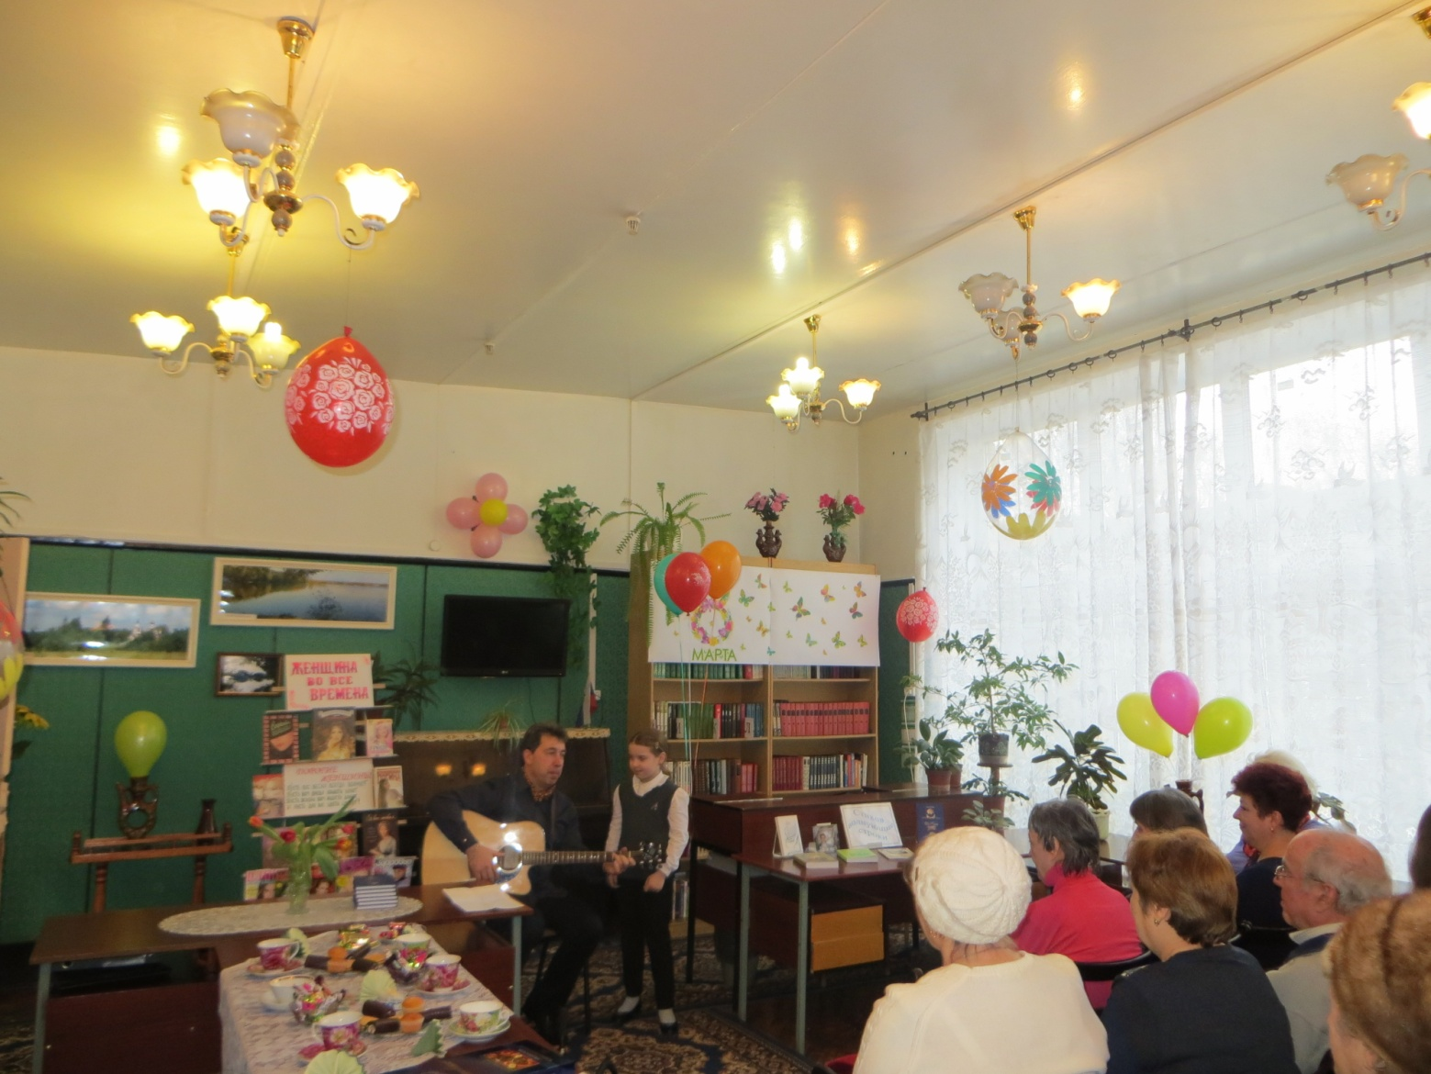
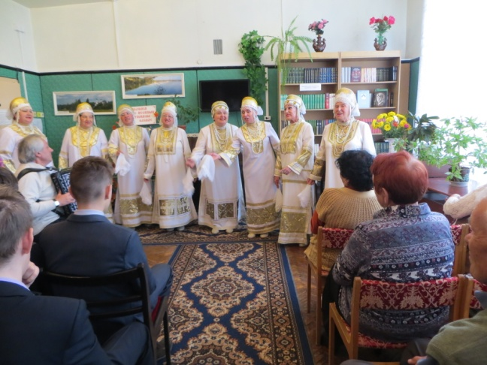
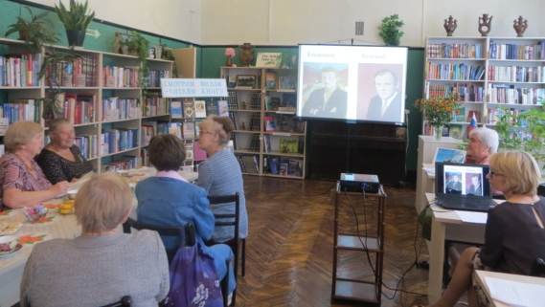
КИВИС
Notes:
Несмотря на наличие современного и очень модного виртуального компьютерного мира, библиотека остается местом живого общения, которое невозможно ничем заменить. Для этого в нашей библиотеке регулярно проводит встречи клуб интересных встреч и сообщений «КИВИС». В отличии от формы работы предыдущего клуба нашей библиотеки, «КИВИС» ориентирован на интерактивное и творческое общение. Для этого мы приглашаем поэтов, писателей, народных коллективов.

Slide 8
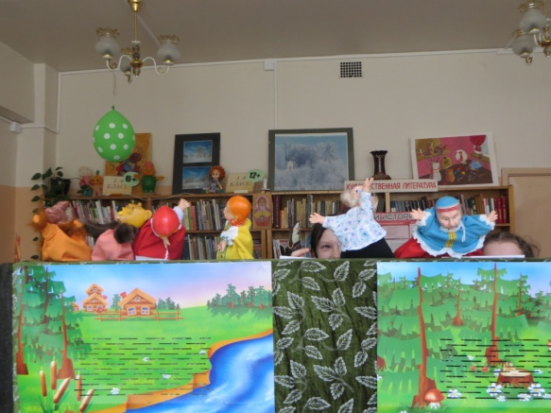
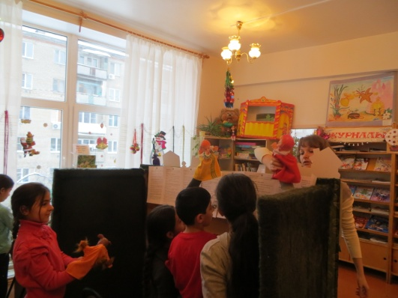
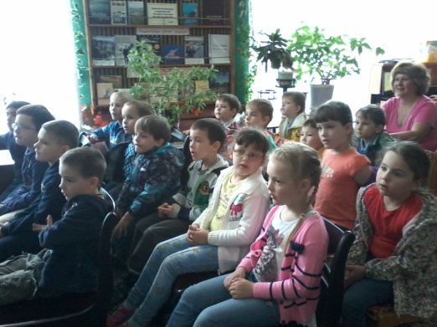
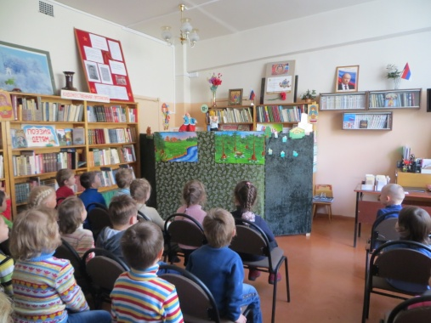
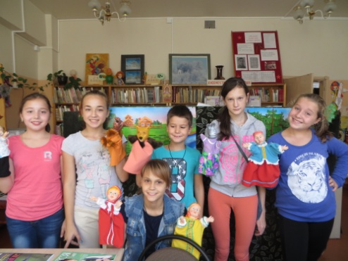
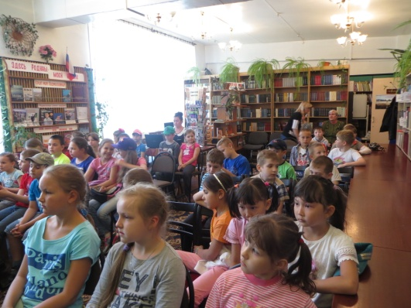
В ГОСТЯХ У СКАЗКИ
Notes:
В нашей библиотеке работает уникальный на сегодняшний день в Воскресенской библиотечной системе театр кукол для детей «В гостях у сказки». Он был создан в 2010 году и участниками были всего четверо детей. На сегодня это уже 10 ребят. Мы постарались создать такое место, где дети хотели и могли бы развивать свой творческий талант и потенциал. Театр стал необычным способ знакомства детей с литературными произведениями при помощи кукольной постановки. Любимые спектакли наших зрителей это:«Маша и медведь», «Дочь и падчерица», «Морозко».

Slide 9
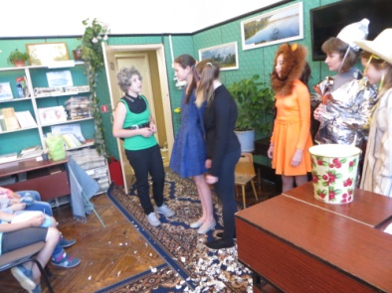
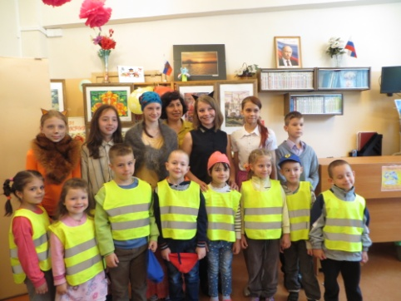
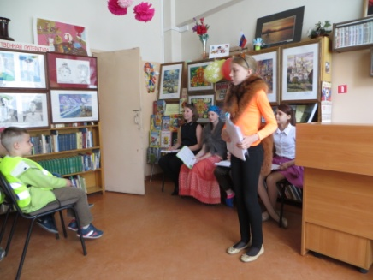
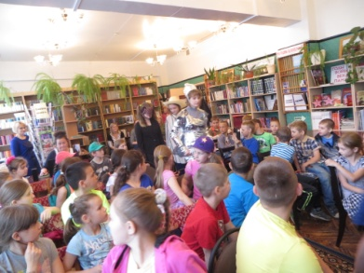
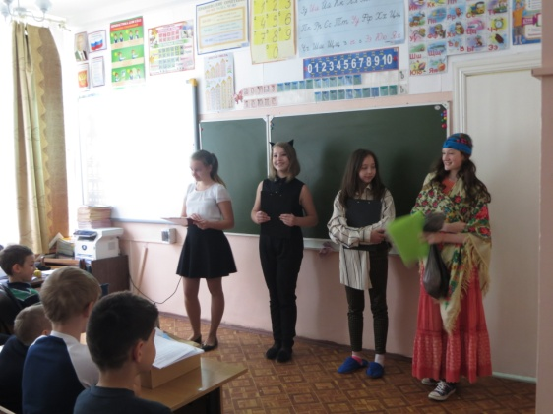
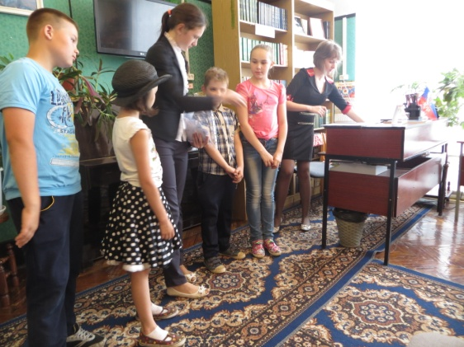
В ГОСТЯХ У СКАЗКИ
Notes:
Спустя 2 года, отточив свое актерское мастерство, наши участники клуба превратились в настоящих актеров. Теперь, кроме кукольных представлений, ребята сами стали героями сказок, сами участвуют в постановках и в создании костюмов своих героев.
В этом году ребята успешно представили спектакли по творчеству Волкова А.В. «Волшебник изумрудного города» и А.С. Пушкина: «На солнечной поляне у Лукоморья», «Я в гости к Пушкину спешу», а также спектакль «Путешествие по светофорику» в день светофора.

Slide 10
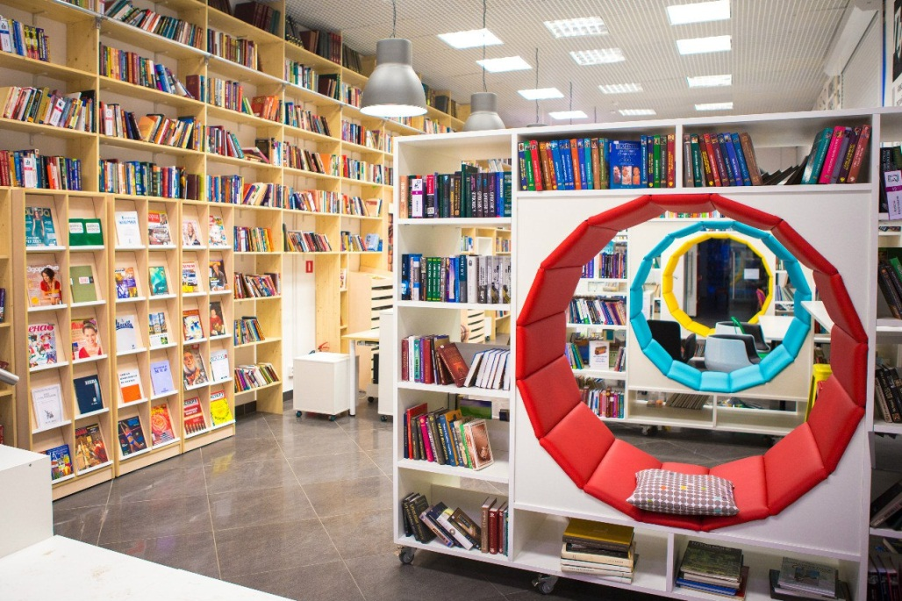
РАСШИРЯЯ ГОРИЗОНТЫ
использование электронного каталога;
внедрение электронных книг, журналов, фильмов с ограничением по времени для чтения и просмотра;
внедрение межбиблиотечного обмена по России, а затем и международного
библиотечного обмена.
Notes:
Как еще можно расширить горизонты работы библиотеки, и каким же мы видим ее будущее в этом высокотехнологичном мире? От развития ресурсов информационных технологий нам никуда не деться, поэтому необходимо внедрять их в работу библиотеки в ногу со временем и максимально эффективно использовать в работе с читателями. Это и:
Использование электронного каталога;
внедрение электронных книг, журналов, фильмов с ограничением по времени для чтения и просмотра;
внедрение межбиблиотечного обмена по России, а затем и международного библиотечного обмена.

